Slide 1
Школьный волонтёрский отряд
«Лига Добра»
МБОУ г. Астрахани «СОШ №55»

Slide 2
Итоги работы за год
Взаимодействие с общественными организациями («Волонтёры Победы», «Волонтёры медики», РСМ, «Наследие»)
Проведение Первого городского форума волонтёров – школьников «Вектор успеха»
Создание единой группы волонтёров – школьников
и организация двух общегородских мероприятий
Участие с обучающимися в региональных мероприятиях гражданско – патриотического направления («Мы помним подвиг солдата», «Закрытие областной «Вахты памяти», «Астрахань, город трудовой славы»)
Ведение страницы волонтёрского отряда в ВК

Slide 3
Проведено 64 профилактических мероприятия
6 мероприятий по теме «права ребёнка»
5 занятий «Урок здоровья»
1 Общешкольный «Хоровод Дружбы»
8 экологических занятий + 1 общешкольное.
11 тематических радиопередач.
Региональный форум «ПРО Защита» - по защите проектов команд – участников конкурса ДоброВолец ПРО
Участие в международном конкурсе «Добро волец ПРО»
Участие в всероссийском конкурсе «академия лидеров.Наставники» (5 место)

Slide 4
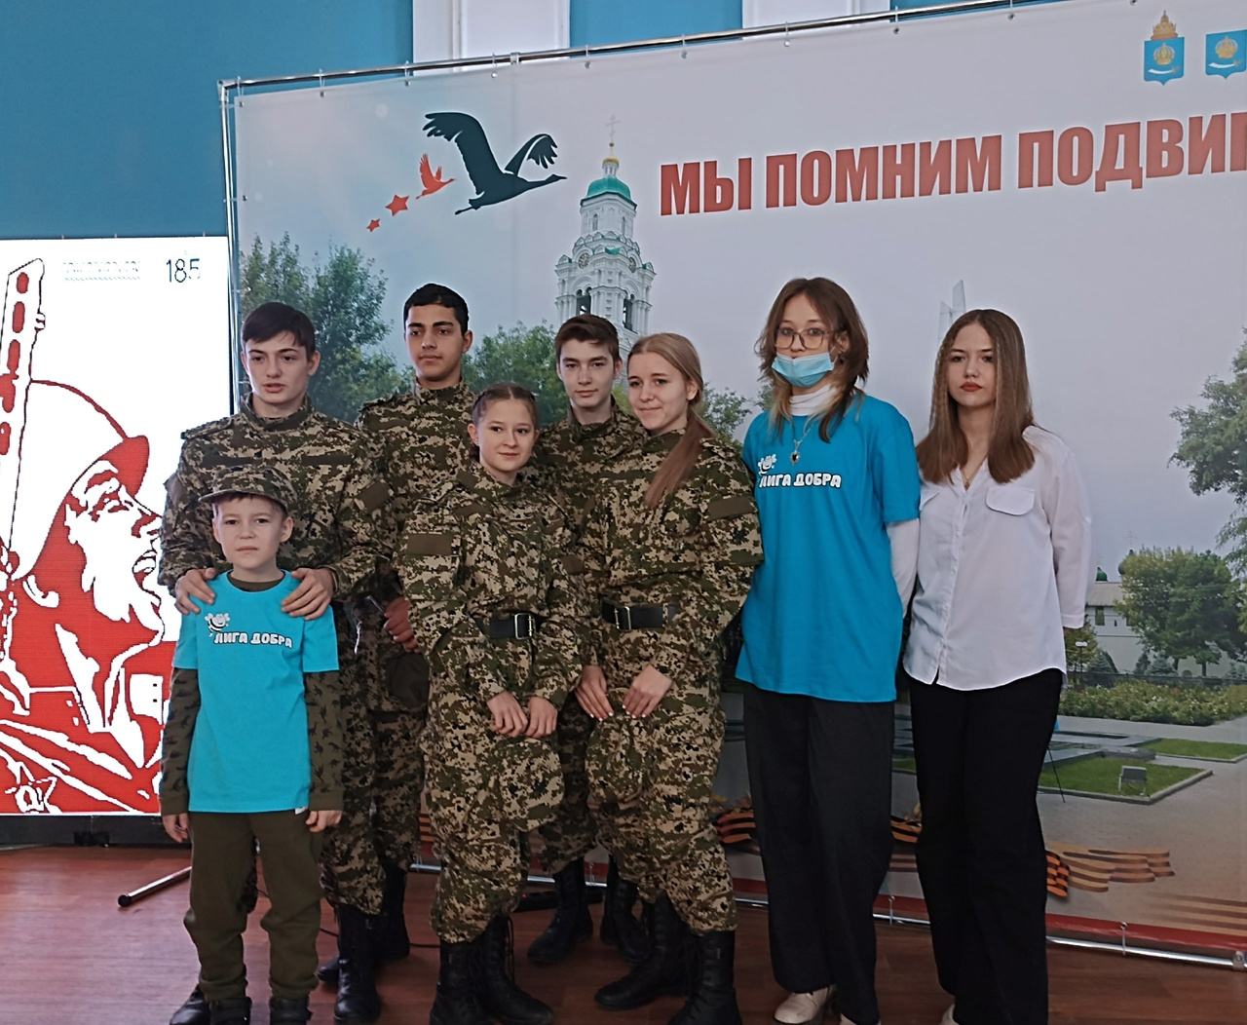
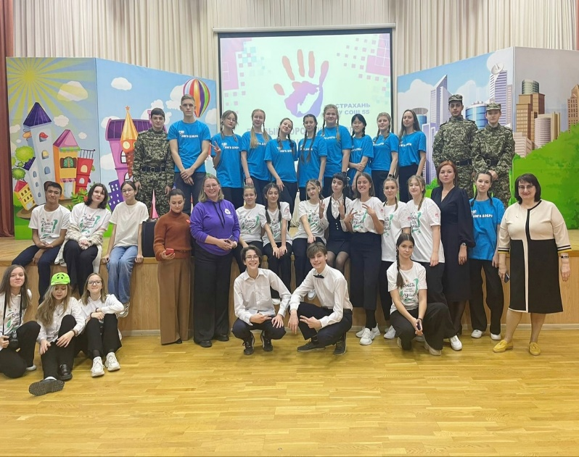
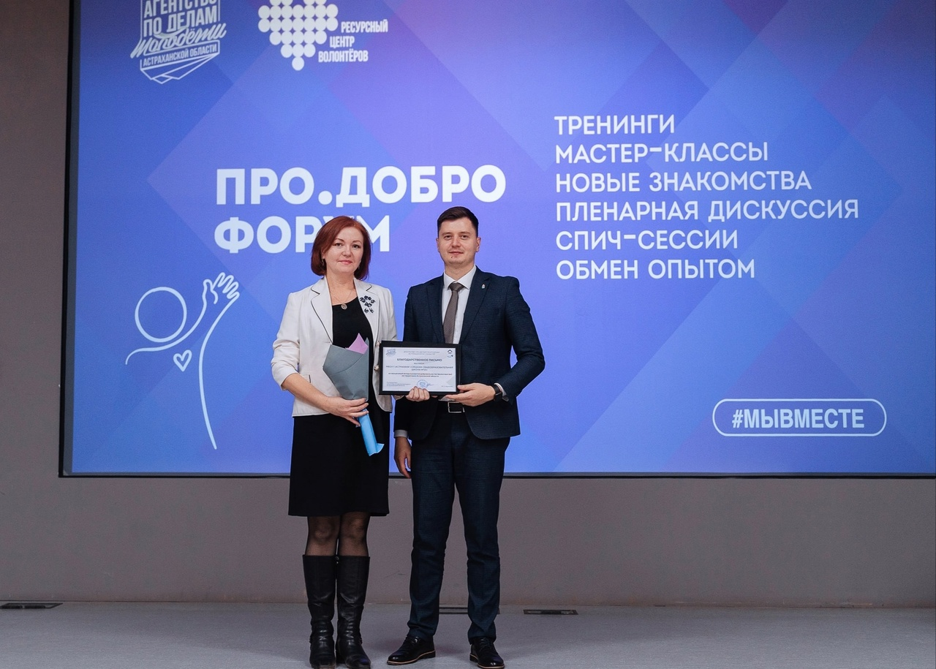
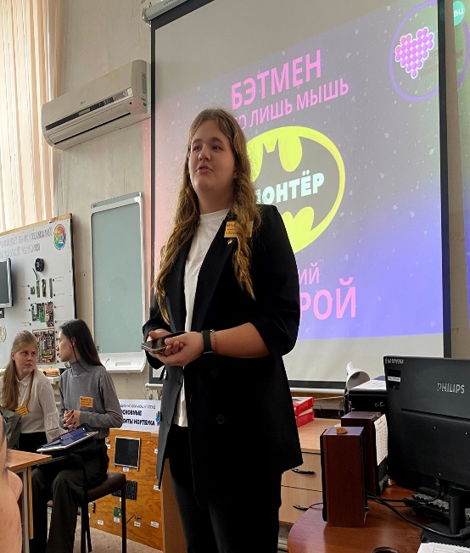
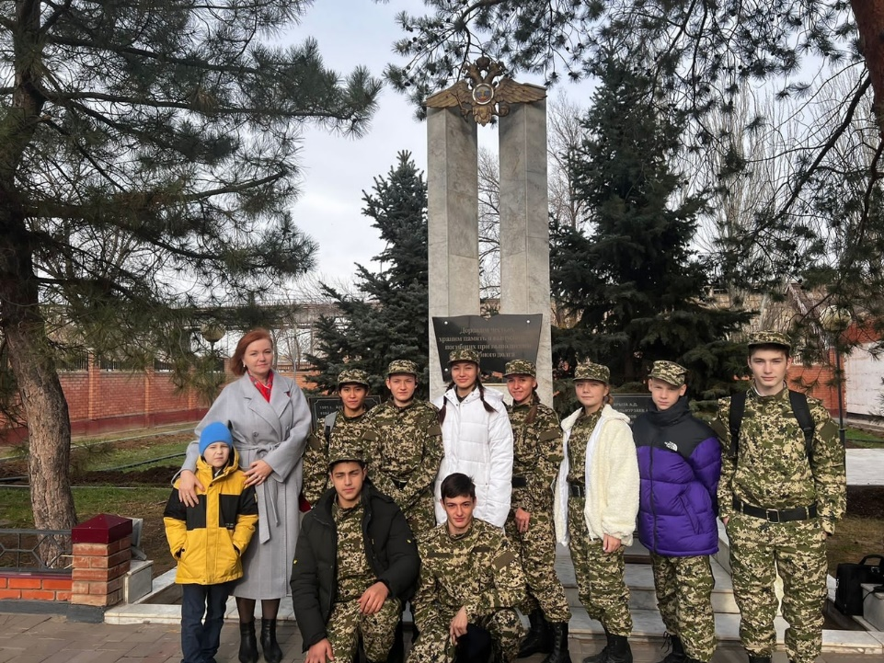
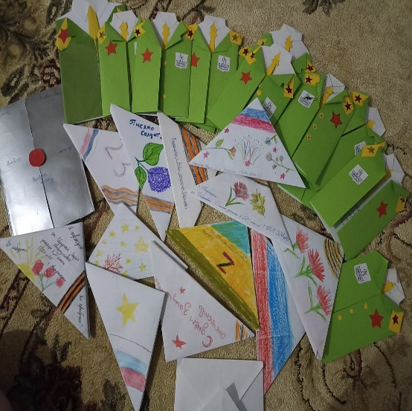
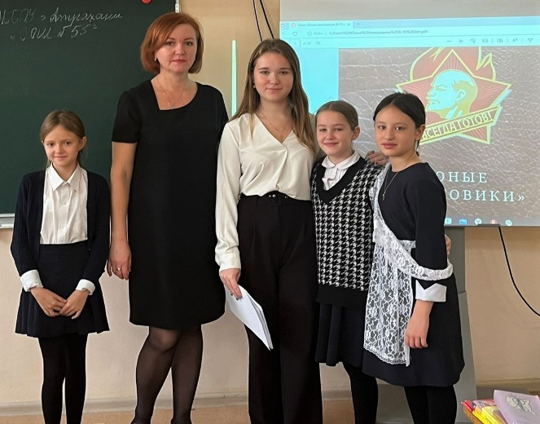

Slide 5
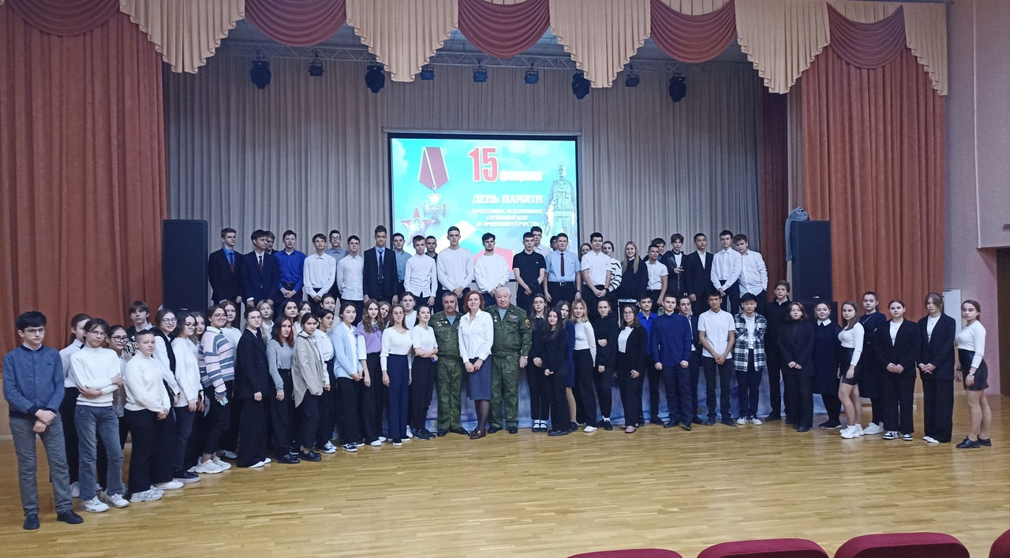
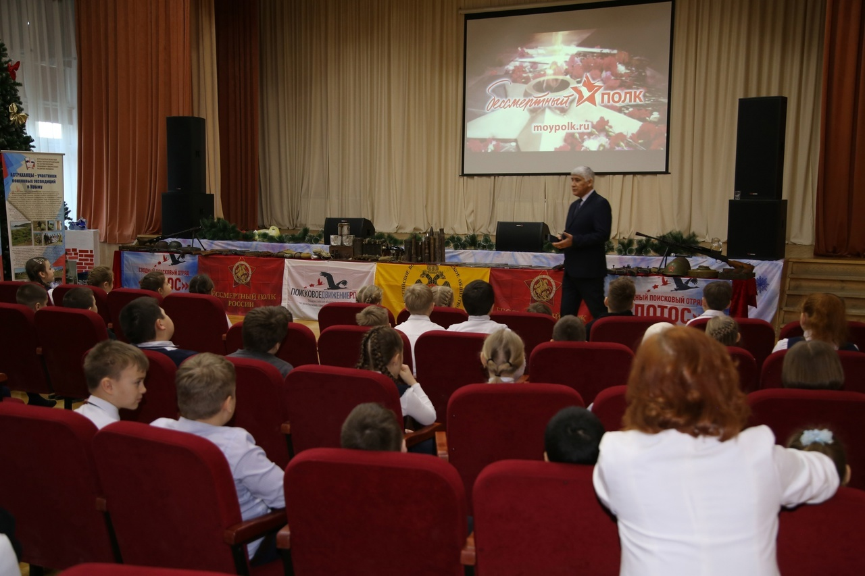
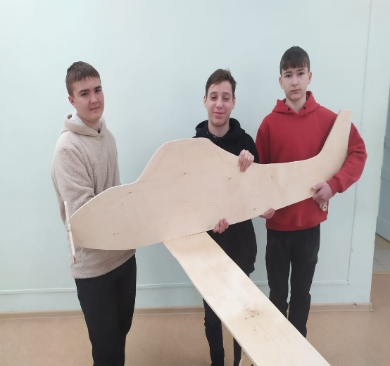
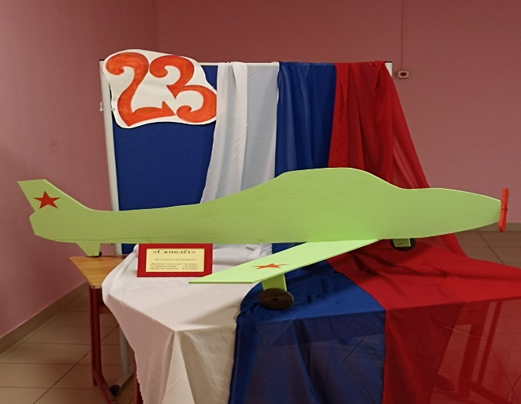
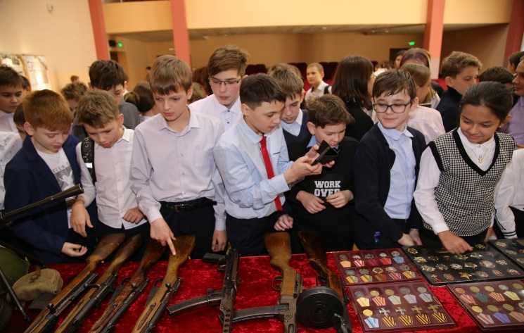
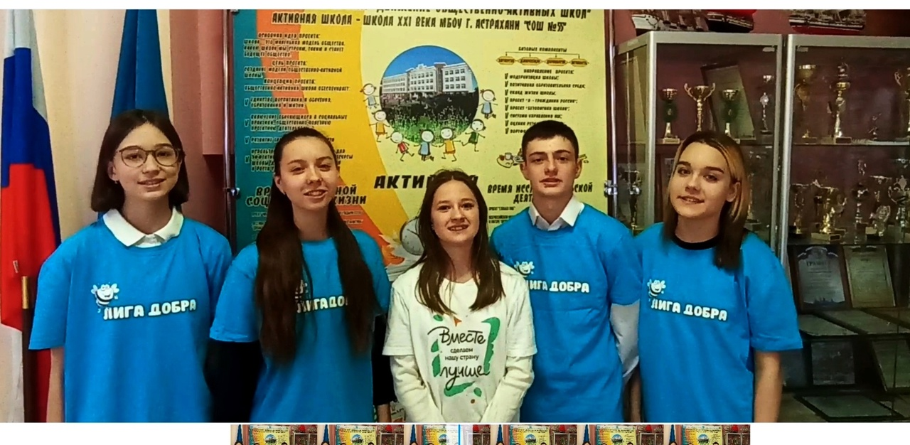
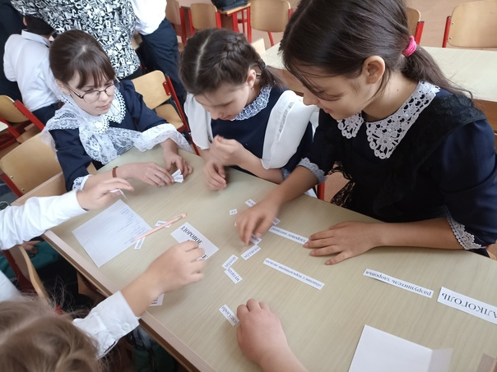

Slide 6


